Slide 1
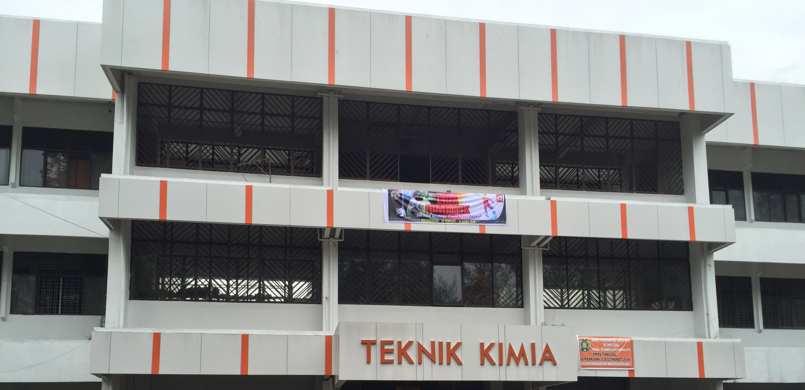
Capaian dan Persiapan Departemen Teknik Kimia dalam Akreditasi IABEE
Oleh
Maya Sarah, ST, MT, PhD, IPM

Slide 2
Isi Presentasi
Profil Departemen Teknik Kimia
Akreditasi IABEE yang diikuti Departemen Teknik Kimia
Masterplan IABEE Departemen Teknik Kimia
Capaian dan Persiapan Departemen Teknik Kimia dalam Akreditasi IABEE

Slide 3
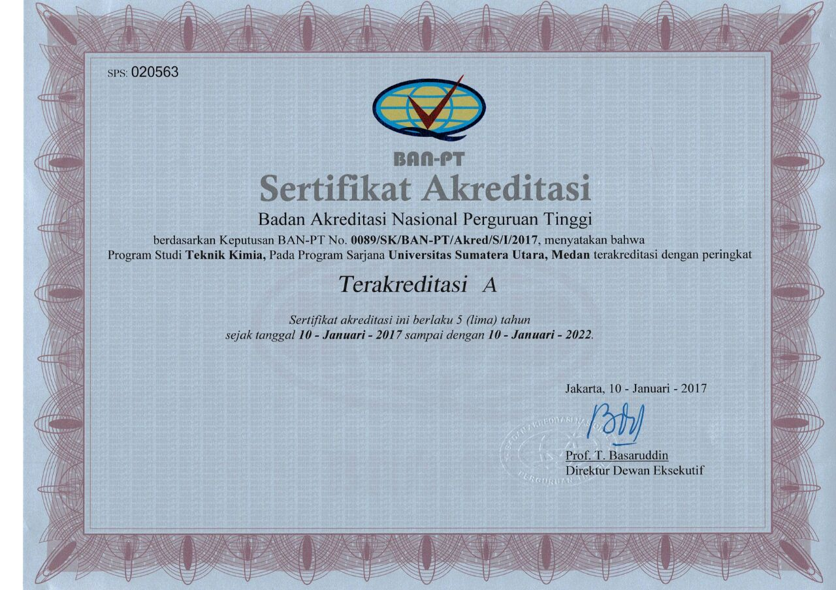

Slide 4
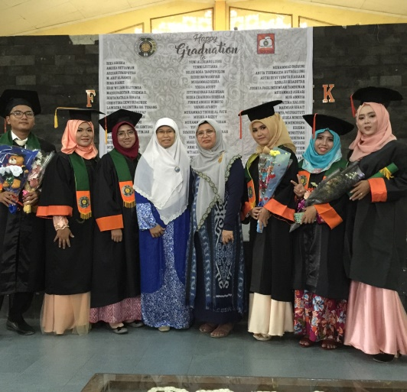
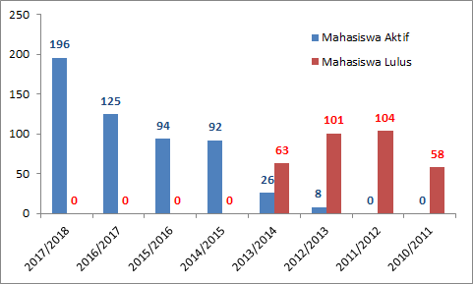
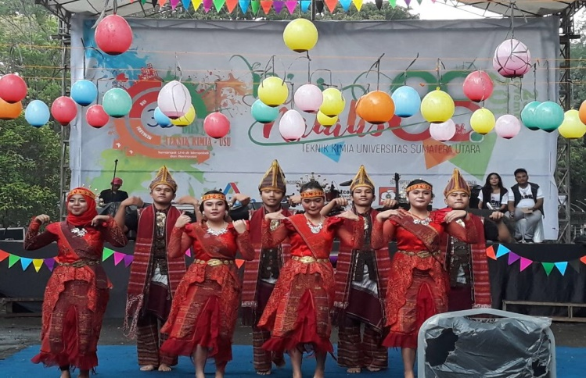
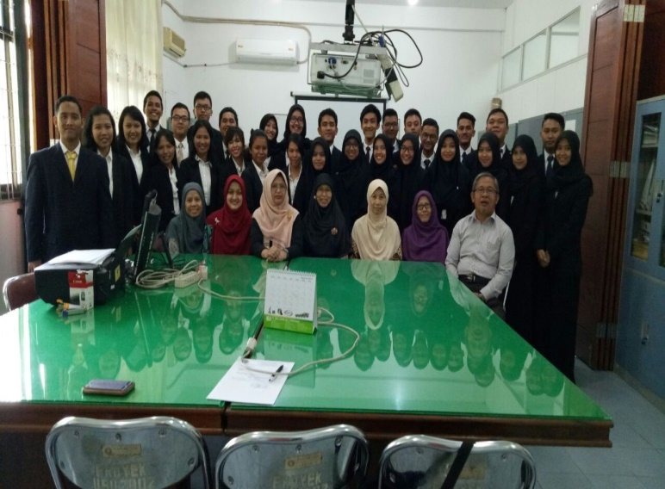
Mahasiswa
Mahasiswa aktif 541 orang

Slide 5
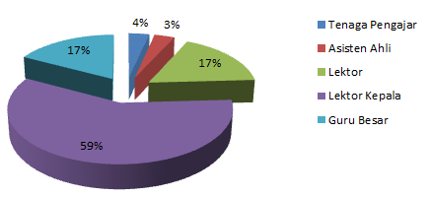
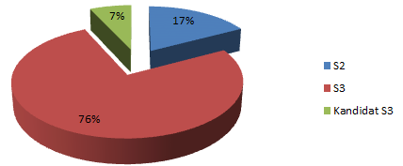
Dosen dan Tenaga non Kependidikan
Dosen 29 orang
Tenaga non Kependidikan 4 orang
Laboran 1 orang

Slide 6
Kurikulum Teknik Kimia USU
Kurikulum Tahun 2012
Kurikulum KKNI 2017
Mahasiswa Angkatan Tahun 2012, 2013, 2014, 2015 dan 2016
Mahasiswa Angkatan Tahun 2017 dan seterusnya

Slide 7
Mata Kuliah TALENTA
Teknologi Pulp dan Kertas
Teknologi Minyak dan Gas Alam
Teknologi Oleokimia
Energi Terbarukan
Teknologi Pengeringan
Teknologi Adsorpsi
Bioreaktor
dll

Slide 8
Profil Lulusan
Lulusan mampu berperan dalam masyarakat dengan menerapkan pengetahuan teknik kimia berdasarkan pertimbangan aspek-aspek keteknikan, sosial ekonomi, kesehatan dan keselamatan kerja, energi, lingkungan, keberlanjutan, etika profesi dan mampu mengembangkan diri secara terus menerus serta bekerja dalam tim multidisiplin

Slide 9
Capaian Pembelajaran (1)
Kemampuan menerapkan pengetahuan matematika, pengetahuan alam dan atau sains, teknologi dan teknik informasi untuk mendapatkan pengetahuan menyeluruh prinsip-prinsip teknik kimia
Kemampuan mendisain suatu komponen, sistem dan/atau proses dalam batasan realistis meliputi aspek hukum, ekonomi, lingkungan, sosial, kebijakan pemerintah, kesehatan dan keselamatan, energi dan keberlanjutan sesuai dengan kebutuhan yang diharapkan
Kemampuan mengenali dan atau memanfaatkan potensi sumber daya lokal dan nasional dengan mempertimbangkan aspek hukum, ekonomi, lingkungan, sosial, kebijakan pemerintah, kesehatan dan keselamatan, energi dan keberlanjutan

Slide 10
Capaian Pembelajaran (2)
Kemampuan mendisain dan melaksanakan eksperimen laboratorium dan/atau lapangan, menganalisis dan menginterpretasikan data untuk memperkuat pengambilan keputusan teknik khususnya dalam bidang teknik kimia
Kemampuan mengidentifikasi, merumuskan, menganalisis dan menyelesaikan permasalahan teknik khususnya dalam bidang teknik kimia secara bertanggungjawab dan memenuhi etika profesi
Kemampuan menerapkan metode, keterampilan dan perangkat teknik modern yang diperlukan untuk praktek profesi keteknikan khususnya bidang Teknik Kimia

Slide 11
Capaian Pembelajaran (3)
Kemampuan menjalankan komunikasi secara efektif baik lisan maupun tulisan khususnya dalam bidang keteknikan
Kemampuan merencanakan, menyelesaikan dan mengevaluasi tugas secara menyeluruh dalam batasan hukum, ekonomi, lingkungan, sosial, kesehatan dan keselamatan, serta penggunaan sumberdaya secara berkelanjutan
Kemampuan untuk bekerja dalam tim lintas disiplin dan lintas budaya
Memiliki kapasitas pembelajaran sepanjang hayat termasuk akses pengetahuan yang relevan tentang isu-isu terkini

Slide 12
Akreditasi Internasional IABEE Teknik Kimia USU

Slide 13
Mengapa perlu Akreditasi Internasional?
RJP USU Tahun 2015 s/d Tahun 2039:
Tahap I (2015-2019), USU menjadi universitas nasional terkemuka dengan akreditasi tertinggi dan merintis pengakuan internasional
Tahap II (2020-2024), USU menjadi universitas berstandar internasional berciri keunggulan lokal

Slide 14
Mengapa IABEE?
International Acrediation Board for Engineering Education
Lembaga akreditasi pendidikan tinggi untuk PS bidang teknik
Sekarang ini dalam proses untuk menjadi anggota penandatangan Washington Accord (WA)
WA adalah perjanjian multilateral diantara lembaga-lembaga penanggungjawab akreditasi pendidikan tinggi teknik yang saling bekerjasama membantu mobilitas praktisi keteknikan
Keanggotaan WA bersifat sukarela, namun para penandatangan berkomitmen dalam pengembangan dan pengakuan praktik-praktikyang baik dalam pendidikan teknik .

Slide 15
Akreditasi IABEE
Sebagai upaya untuk memperbaiki mutu pendidikan teknik dan meningkatkan akuntabilitas kepada masyarakat dengan mendorong penerapan sistem pendidikan berbasis capaian pembelajaran
IABEE merupakan departemen otonom dalam organisasi Persatuan Insinyur Indonesia (PII), yang merupakan asosiasi insinyur profesional
IABEE diinisiasi dan didukung oleh Ditjen DIKTI yang bekerja sama dengan JICA dengan JABEE sebagai mentor.

Slide 16
2 Tipe Akreditasi IABEE
Full Acreditation
PS telah mererapkan kurikulum OBE
Saat dilakukan evaluasi telah ada alumni dari kurikulum OBE
Provisional Acreditation
PS telah mererapkan kurikulum OBE sekurang-kurangnya mahasiswa telah menyelesaikan kurikulum tersebut 1 tahun
Full Acreditation setelah 4 tahun

Slide 17
Capaian Departemen Teknik Kimia

Slide 18
Tahun 2017
Workshop Akreditasi Internasional IABEE
Implementasi Kurikulum KKNI 2017 bagi mahasiswa Angkatan 2017
Workshop Sosialisasi Akreditasi IABEE Teknik Kimia dan Teknik Mesin bagi staf pengajar
Sosialisasi informal Akreditasi IABEE Teknik Kimia kepada Mahasiswa Teknik Kimia dan Alumni
Assesment awal kesiapan Teknik Kimia dan Teknik Mesin mengikuti akreditasi IABEE
Menyusun Master Plan Departemen Teknik Kimia dalam mengikuti akreditasi Internasional IABEE berdasarkan rekomendasi hasil assessment termasuk anggaran
Workshop evaluasi RPS untuk kurikulum OBE
Pengembangan modul praktikum dan skripsi

Slide 19
Rekomendasi assessment
Perlu merumuskan kembali Profil Lulusan dan Capaian Pembelajaran dan membuat portofolio mata kuliah
Perlu melakukan modernisasi peralatan, penambahan peralatan dan perawatan peralatan untuk teaching laboratory
Perlu mempersingkat waktu studi dan peningkatan kualitas skripsi mahasiswa
Perlu membuat unit pengolahan air buangan dari Lab
Perlu meningkatkan management pengelolaan bahan kimia dan B3 dan bahan kimia kadaluarsa
Perlu meningkatkan kenyamanan dan kebersihan lingkungan (ruang kelas, joglo lab dll)
Perlu menata ulang instalasi listrik di ruangan dan lab
Perlu melengkapi K3 dalam Lab

Slide 20
Tahun 2018 (hingga April)
Penyempurnaan Kurikulum termasuk persiapan sosialisasi dan FGD
Pelatihan Pengelolaan Website
Pendaftaran Akreditasi Provisional IABEE → Visitasi 16-18 September 2018
Workshop Persiapan Visitasi dan Pengisian Dokumen Akreditasi

Slide 21
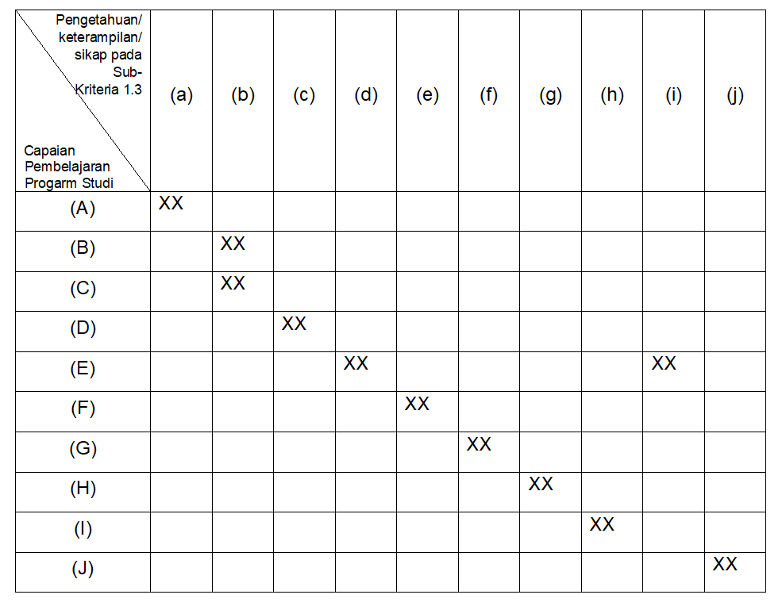
Matriks kriteria IABEE vs KKNI 2017
IABEE
KKNI 2017

Slide 22
Rencana Kerja Tahun 2018 - 2021

Slide 23
Program Kerja Tahun 2018
Mengikuti akreditasi internasional provisional IABEE mulai 2018
Penguatan Laboratorium pendidikan dan penelitian
Revisi Kurikulum KKNI 2017
Peningkatan Sarana dan Prasarana : Gudang Bahan Kimia, Gudang B3 dan Bahan Kimia Kadaluarsa, Unit Netralisasi Limbah, Pendopo, Ruang Baca dan Pemindahan Pilot Plant, Renovasi Gedung M, Taman Himatek dan Toilet Mahasiswa
Peningkatan kualitas SDM Kependidikan dan non Kependidikan: K3, Software, HaKI, Penulisan Karya Ilmiah, Sistem Pengarsipan
Peningkatan kualitas lulusan: sertifikasi K3
Meningkatkan kualitas penelitian dan pengabdian dan luarannya

Slide 24
Program Kerja Tahun 2019
Penguatan Laboratorium Pendidikan, Penelitian dan Pelayanan
Persiapan Akreditasi Laboratorium Polimer
Penyusunan sistem pengelolaan Gudang Bahan Kimia, Gudang B3 dan Bahan Kimia Kadaluarsa, Unit Netralisasi Limbah, dan Ruang Baca
Penataan dan utilisasi Gedung M beserta segala kelengkapannya
Penambahan ruang kuliah → menambah lantai ruang kuliah blok J09
Peningkatan kualitas SDM Kependidikan dan non Kependidikan: K3, Software, HaKI, Penulisan Karya Ilmiah, Sistem Pengarsipan
Peningkatan kualitas lulusan → sertifikat pendamping ijazah: sertifikasi K3, PKM dan bimbingan technopreneur
Meningkatkan implementasi hasil luaran penelitian dan pengabdian dalam mata kuliah
Meningkatkan kualitas dan kuantitas luaran hasil penelitian dan pengabdian → publikasi dan HaKI, penyelenggaraan conference
Meningkatkan kerjasama dibidang penelitian dan asosiasi profesi

Slide 25
Program Kerja Tahun 2020
Penguatan Laboratorium Pendidikan, Penelitian dan Pelayanan
Akreditasi Laboratorium Polimer
Implementasi sistem pengelolaan Gudang Bahan Kimia, Gudang B3 dan Bahan Kimia Kadaluarsa, Unit Netralisasi Limbah, dan Ruang Baca
Utilisasi dan pemeliharaan Gedung M beserta segala kelengkapannya
Utilisasi ruang kuliah blok J09 dua lantai
Peningkatan kualitas SDM Kependidikan dan non Kependidikan: K3, Software, HaKI, Penulisan Karya Ilmiah, Sistem Pengarsipan
Peningkatan kualitas lulusan → sertifikat pendamping ijazah: sertifikasi K3, PKM dan bimbingan technopreneur
Meningkatkan implementasi hasil luaran penelitian dan pengabdian dalam mata kuliah
Meningkatkan kualitas dan kuantitas luaran hasil penelitian dan pengabdian → publikasi dan HaKI, penyelenggaraan conference
Meningkatkan kerjasama dibidang penelitian dan asosiasi profesi

Slide 26
Program Kerja Tahun 2021
Penguatan Laboratorium Pendidikan, Penelitian dan Pelayanan
Akreditasi Laboratorium Polimer
Implementasi sistem pengelolaan Gudang Bahan Kimia, Gudang B3 dan Bahan Kimia Kadaluarsa, Unit Netralisasi Limbah, dan Ruang Baca
Utilisasi dan pemeliharaan Gedung M beserta segala kelengkapannya
Utilisasi ruang kuliah blok J09 dua lantai
Peningkatan kualitas SDM Kependidikan dan non Kependidikan: K3, Software, HaKI, Penulisan Karya Ilmiah, Sistem Pengarsipan
Peningkatan kualitas lulusan → sertifikat pendamping ijazah: sertifikasi K3, PKM dan bimbingan technopreneur
Meningkatkan implementasi hasil luaran penelitian dan pengabdian dalam mata kuliah
Meningkatkan kualitas dan kuantitas luaran hasil penelitian dan pengabdian → publikasi dan HaKI, penyelenggaraan conference
Meningkatkan kerjasama dibidang penelitian dan asosiasi profesi

Slide 27
Prodi Teknik Kimia : Full Acreditation IABEE

Slide 28
Terima kasih

